Slide 1
«Тетрадь-навигатор как средство обучения
на уроках информатики в
условиях ФГОС нового поколения»
Чепухин Гевен Хачатурович,
учитель информатики
1 квалификационной категории

Slide 2
НАВИГАТОР – это
ТЕТРАДЬ НАВИГАТОР
Универсальный шаблон урочной
и внеурочной деятельности
Навигатор исследователя
Навигатор ученика
Особый вид рабочей тетради, для мотивации к учебной и исследовательской деятельности

Slide 3
ГДЕ
ИСПОЛЬЗУЕТСЯ?
НА УРОКАХ ИНФОРМАТИКИ И ЛЮБОГО ДРУГОГО ПРЕДМЕТА
ВО ВНЕУРОЧНОЙ ДЕЯТЕЛЬНОСТИ
ПРИ ПОДГОТОВКЕ К ОГЭ И ЕГЭ
ИНДИВИДУАЛЬНЫЕ ПРОЕКТЫ
ПРОФОРИЕНТАЦИОННЫЕ УРОКИ
ПРИ ПОДГОТОВКЕ К НПК И ОЛИМПИАДАМ

Slide 4
СТРУКТУРА ТЕТРАДИ
ТЕМА В РАМКАХ:
⚪ ПАРАГРАФА ⚪ РАЗДЕЛА ⚪ ДОПОЛНИТЕЛЬНАЯ ТЕМА
⚪ КЛЮЧЕВЫЕ СЛОВА ⚪ КЛЮЧЕВЫЕ МОМЕНТЫ ТЕМЫ
⚪ ИНФОРМАЦИОННЫЕ БЛОКИ
⚪ ВСПОМОГАТЕЛЬНАЯ ИНФОРМАЦИЯ
⚪ ДОПОЛНИТЕЛЬНАЯ ИНФОРМАЦИЯ
⚪ ВАЖНАЯ ИНФОРМАЦИЯ

Slide 5
НАГЛЯДНОСТЬ:
⚪ СРАВНИТЕЛЬНЫЕ ТАБЛИЦЫ ⚪ ГРАФИКИ И ДИАГРАММЫ ⚪ СХЕМЫ, РИСУНКИ И ЧЕРТЕЖИ
⚪ ВОПРОСЫ К ЗАЧЕТУ|МИНИ-САМОСТОЯТЕЛЬНЫЕ ⚪ ПРОЕКТНАЯ ДЕЯТЕЛЬНОСТЬ
⚪ ТРИЗ
⚪ БЛОК РАЗЛИЧНЫХ ЗАДАЧ
⚪ ЧЕК-ЛИСТЫ ПО ИЗУЧАЕМОЙ ТЕМЕ
⚪ ОБРАТНАЯ СВЯЗЬ (ЛИСТЫ РЕФЛЕКСИИ)

Slide 6
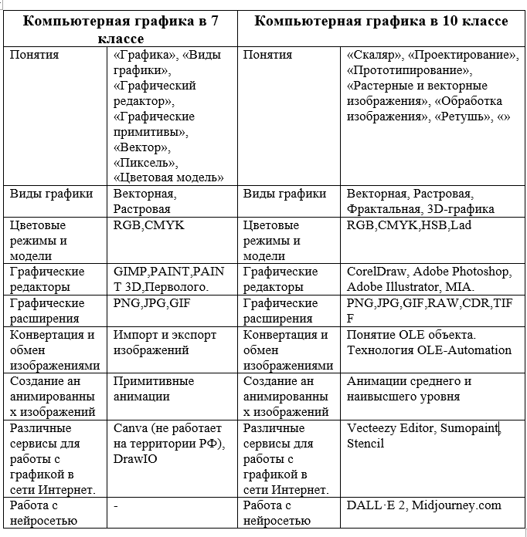
ОТБОР СОДЕРЖАНИЯ ИНФОРМАЦИИ ДЛЯ ТЕТРАДИ-НАВИГАТОРА

Slide 8
ТЕТРАДЬ-НАВИГАТОР

Slide 9
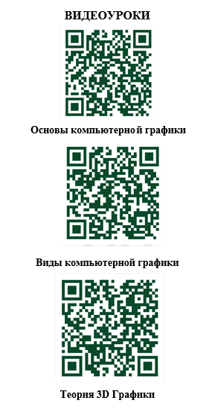
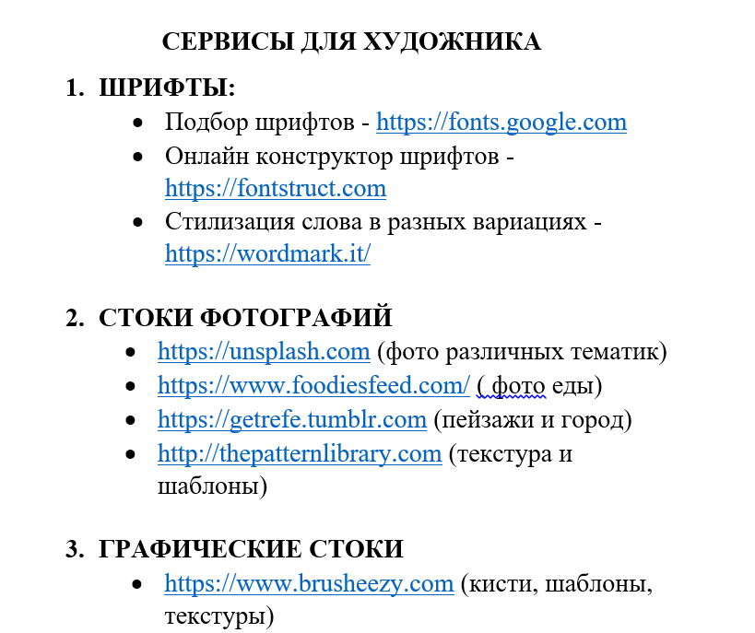
ТЕТРАДЬ-НАВИГАТОР

Slide 10
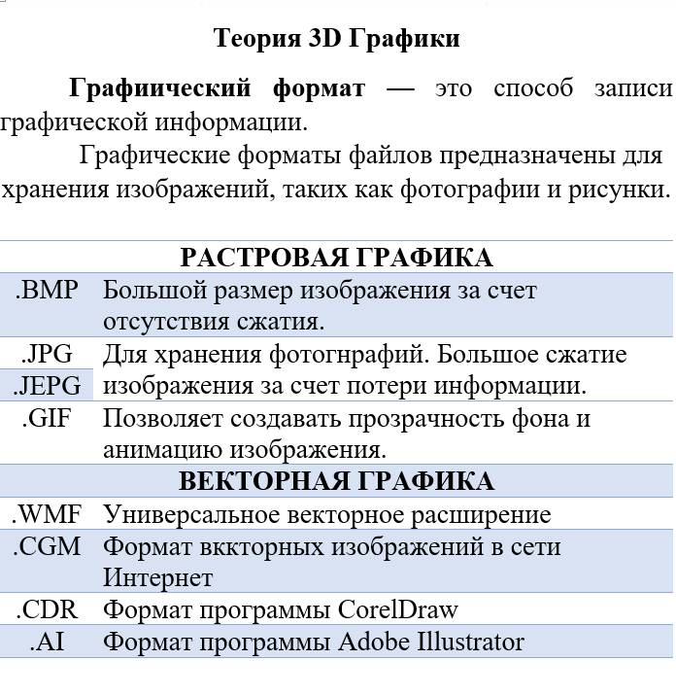
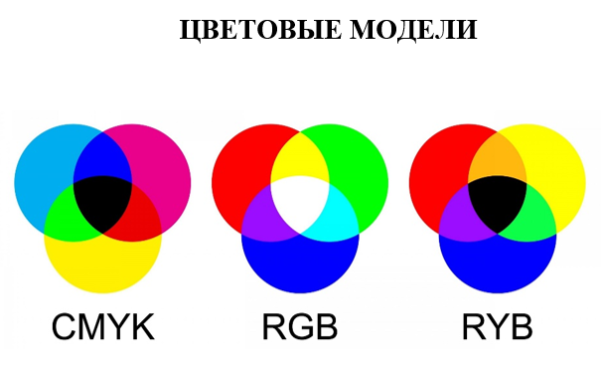

Slide 12
САМОСТОЯТЕЛЬНАЯ РАБОТА
С ТЕТРАДЬЮ

Slide 13
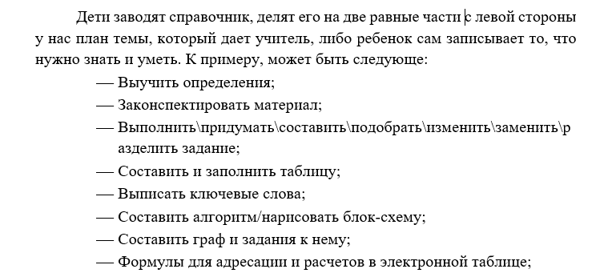

Slide 14
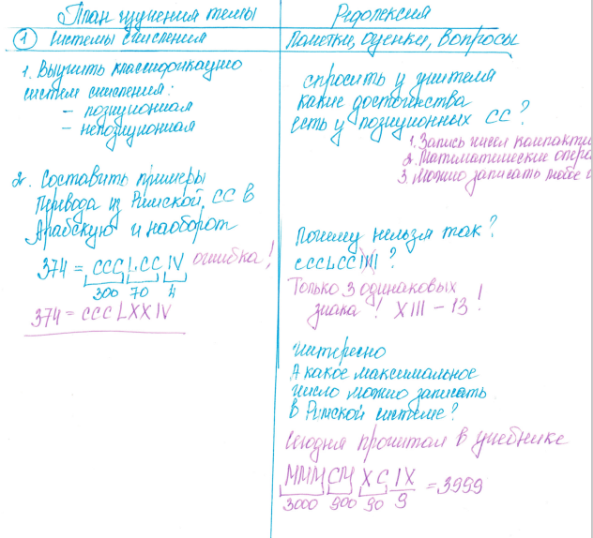

Slide 15
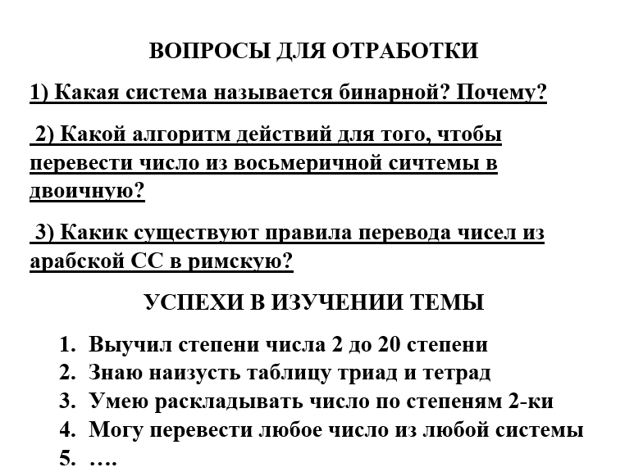

Slide 16
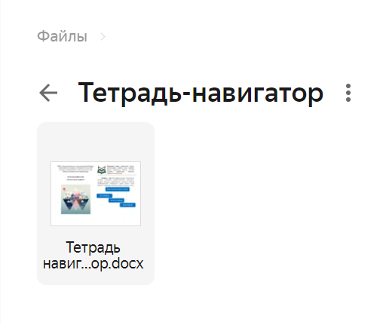
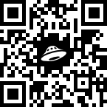
В ЭЛЕКТРОННОМ ВИДЕ
← QR-КОД
По почте: cgeven95@list.ru

